Slide 1
“El lenguaje de los abanicos”
Charo.zs

Slide 2
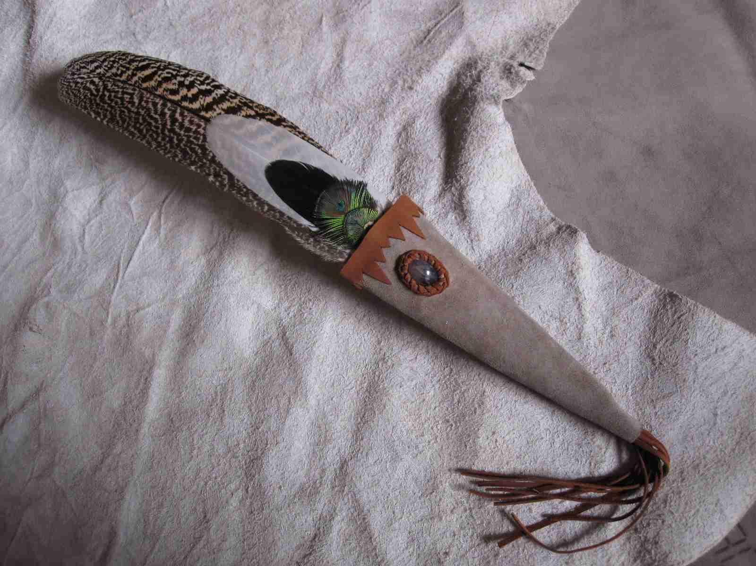
Además de un elegante complemento, ha servido para
comunicarse entre hombre y mujer

Slide 3
Un lenguaje con el que las mujeres de la época podían expresar sus sentimientos.
No existía la libertad de expresión por parte de la mujer ya que estaba muy mal visto en la sociedad.

Slide 4
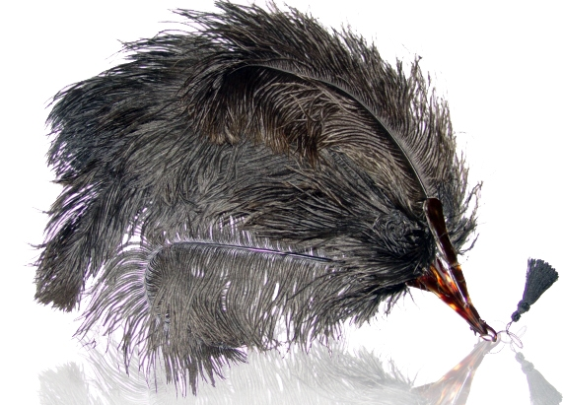
Éstos son algunos de sus significados.

Slide 5
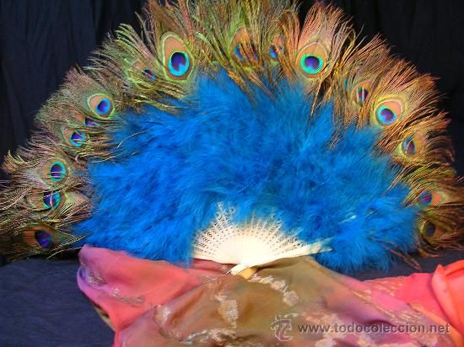

Slide 6
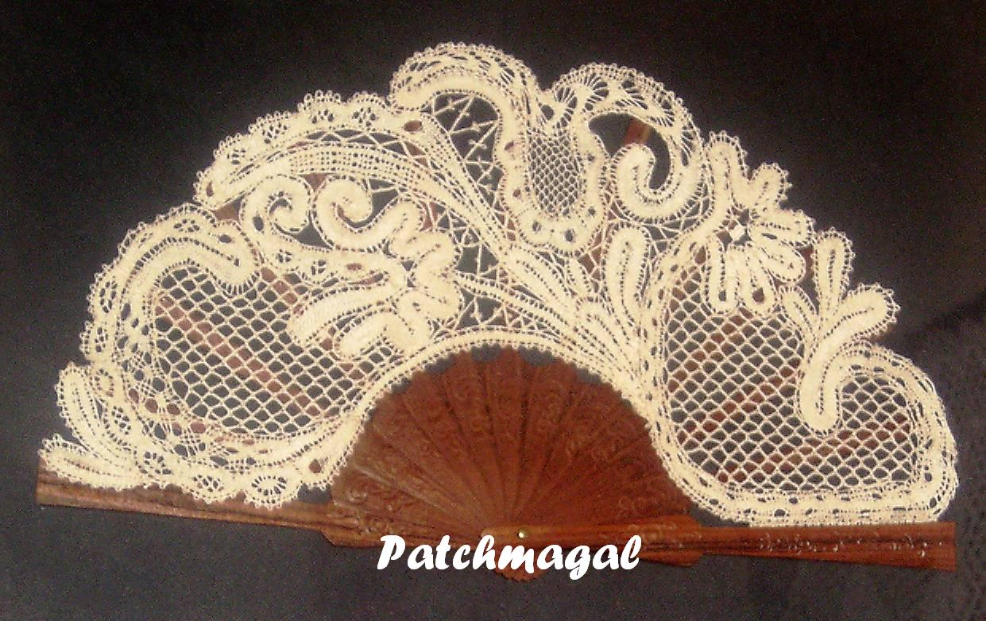
Abanicarse despacio..”Estoy casada”

Slide 7
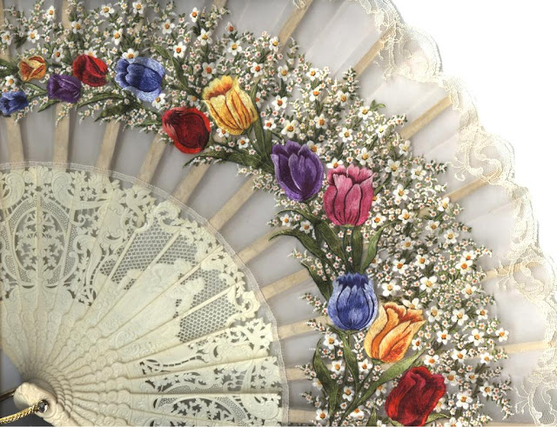

Slide 8
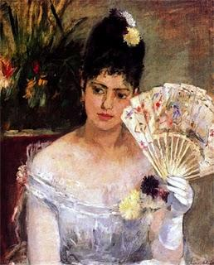
Abanicarse deprisa.”Estoy prometida”

Slide 9
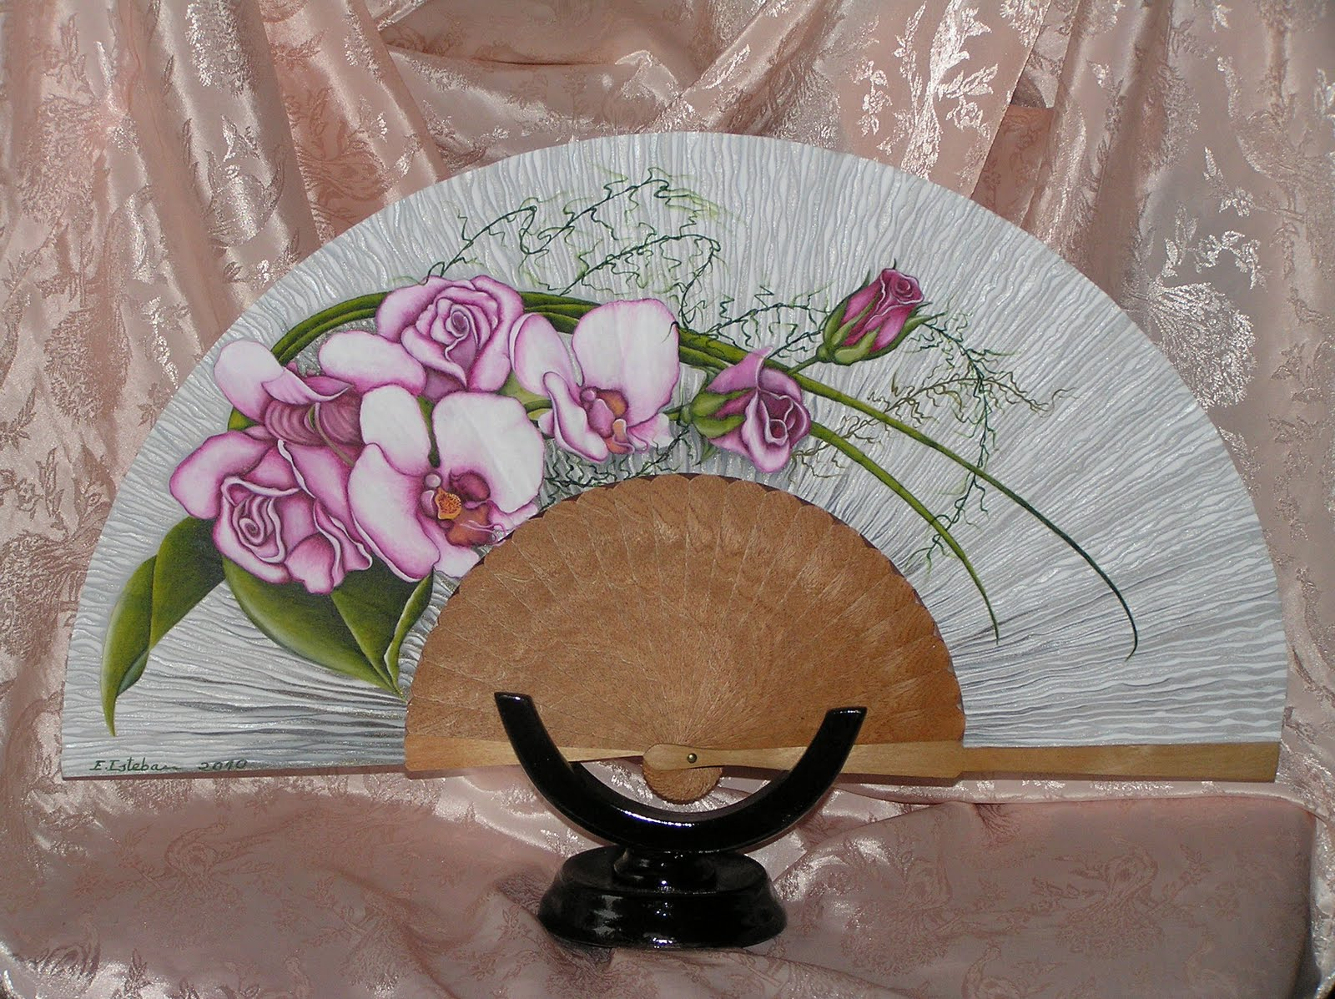

Slide 10
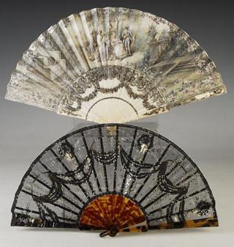
Abrirlo despacio..”Espérame”

Slide 11
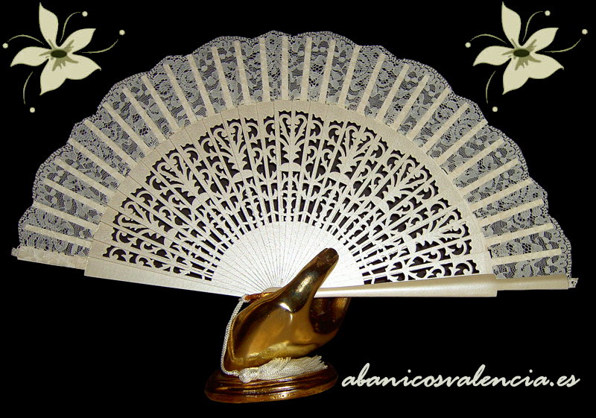

Slide 12
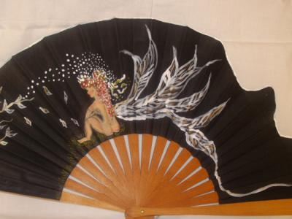
Tocar el borde con los dedos..”Quiero hablar contigo”

Slide 13
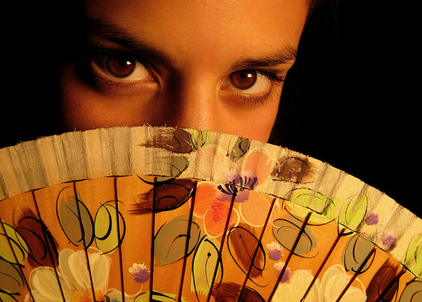
Abierto tapando la boca..”Estoy sola”

Slide 14
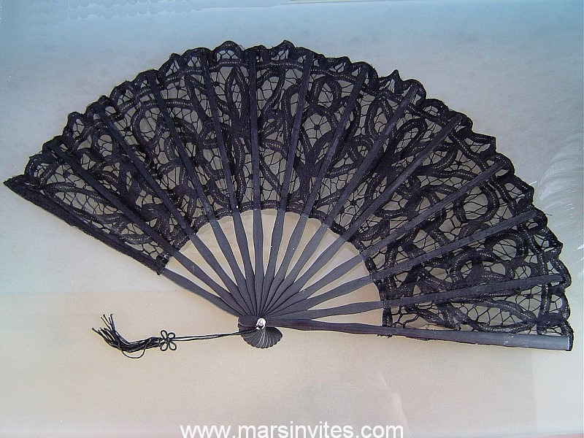

Slide 15
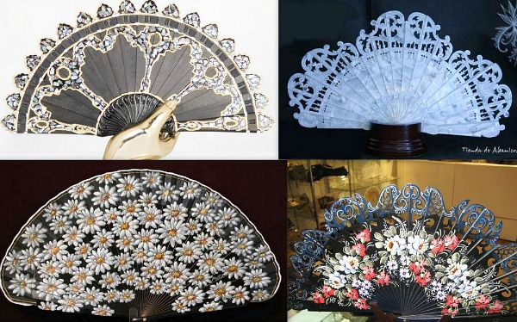

Slide 16
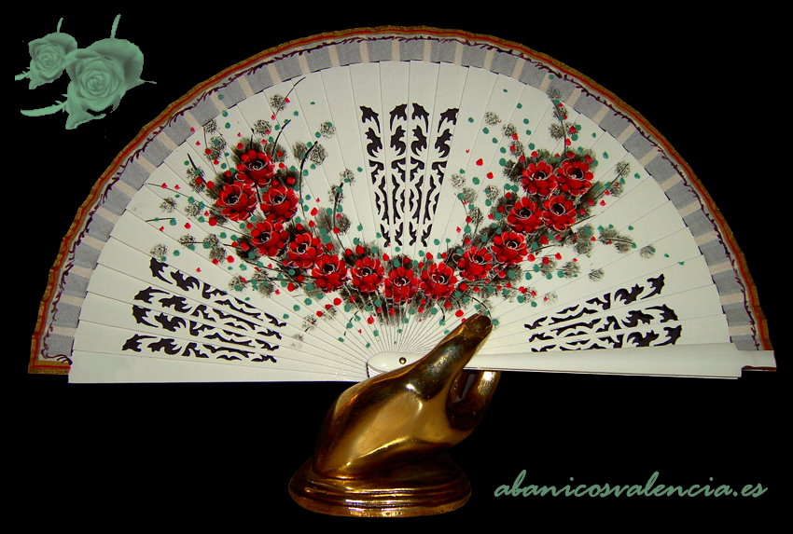
Abrirlo y cerrarlo..”Eres muy cruel”

Slide 17
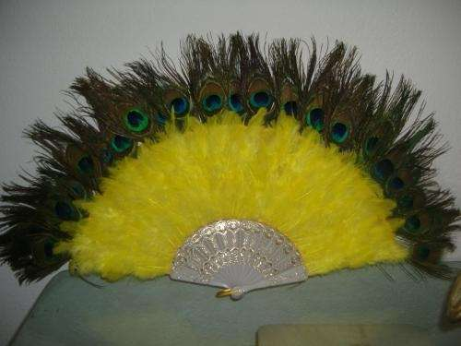

Slide 18
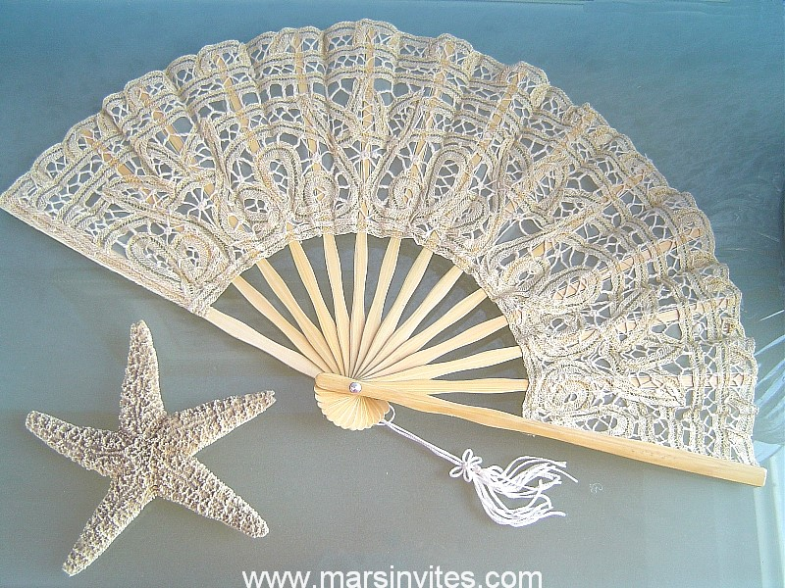
Ponerlo sobre los labios…”Deseo que me beses”

Slide 19
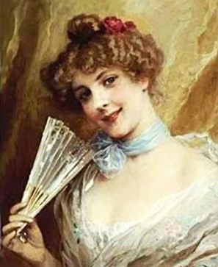
Moverlo con la mano derecha..”Quiero a otro”

Slide 20
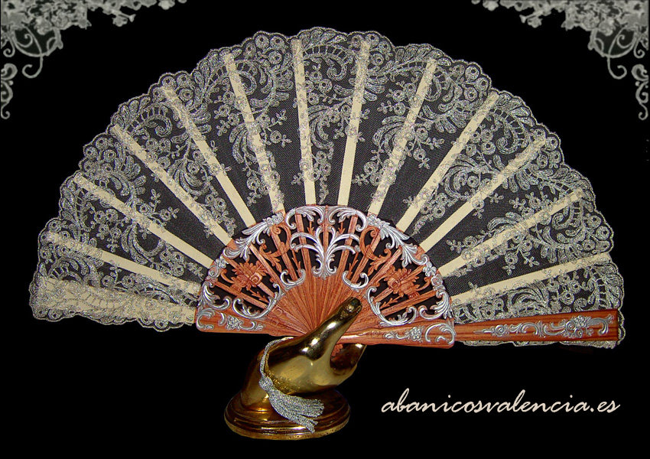

Slide 21
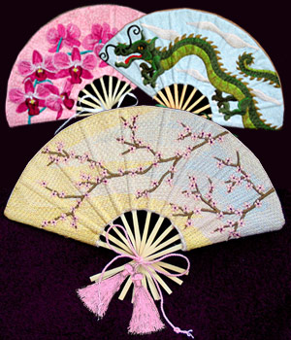
Golpearlo cerrado sobre mano izquierda…”Escríbeme por favor”

Slide 22
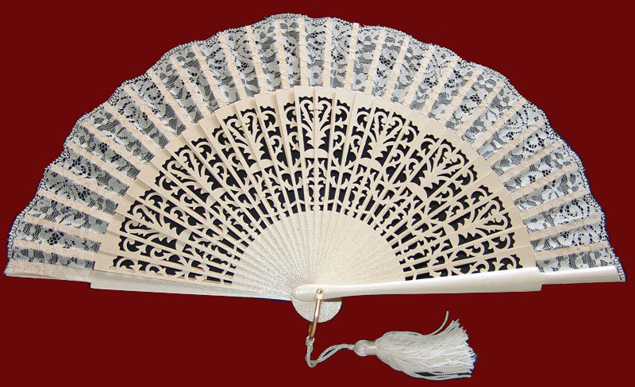

Slide 23
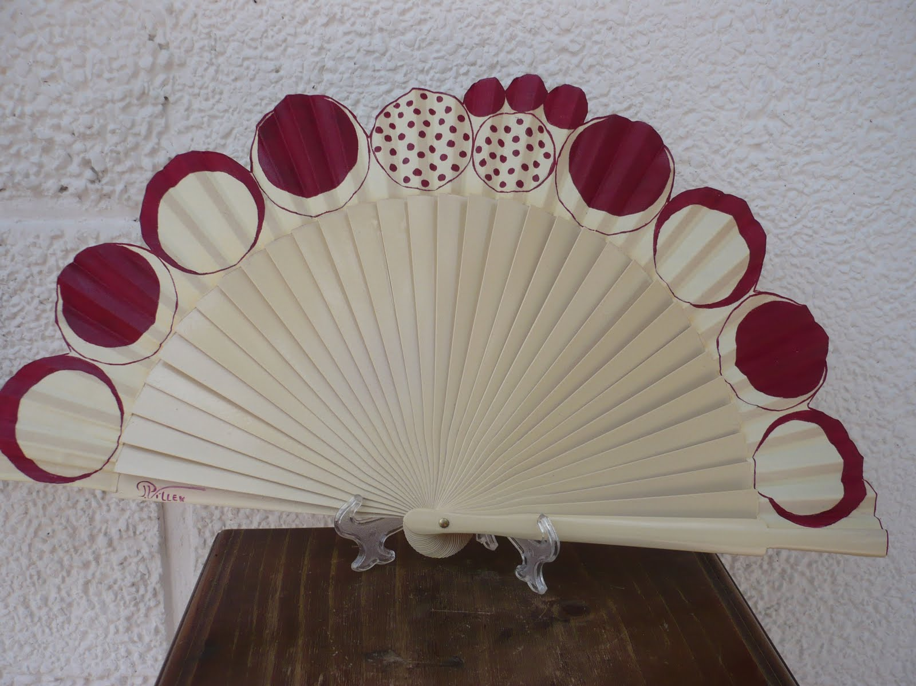
Contar cierto número de varillas...”Hora de la cita”

Slide 24
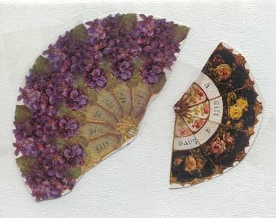

Slide 25
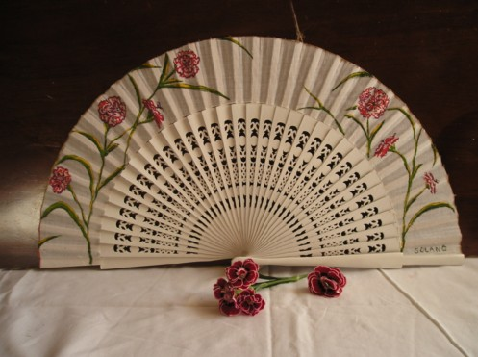
Entrar a la casa cerrándolo..”Hoy no saldré a pasear”

Slide 26
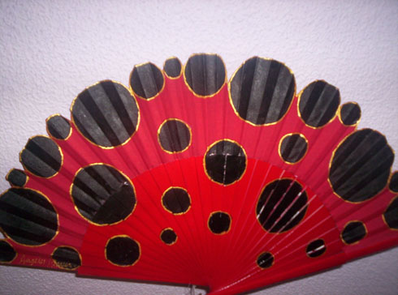

Slide 27
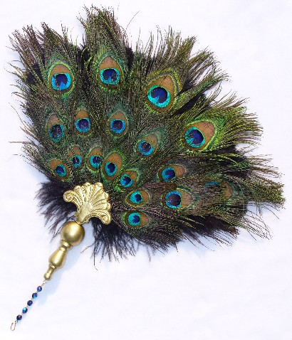
Dejarlo colgando..”No te preocupes, seguiremos siendo amigos”

Slide 28
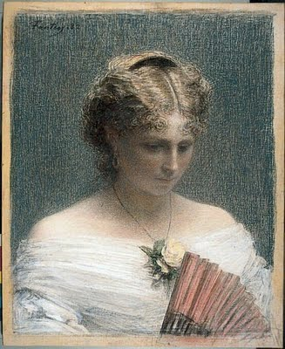
Abierto sobre el corazón..”Te amo”

Slide 29
Imágenes de Internet.
Música
Pasodoble Taurino “L.Cobos”

Slide 30




Accede a la sección que desees desde aquí:
PPS Exclusivos
Dedicatorias | Fechas Especiales | Graciosos | Historia y arte | Lugares | Musicales
Naturaleza y Ciencias | Política | Reflexión | Religiosos | Románticos | Salud
Si deseas recibir pps periódicamente en tu correo electrónico subscríbete aquí:

